Slide 1
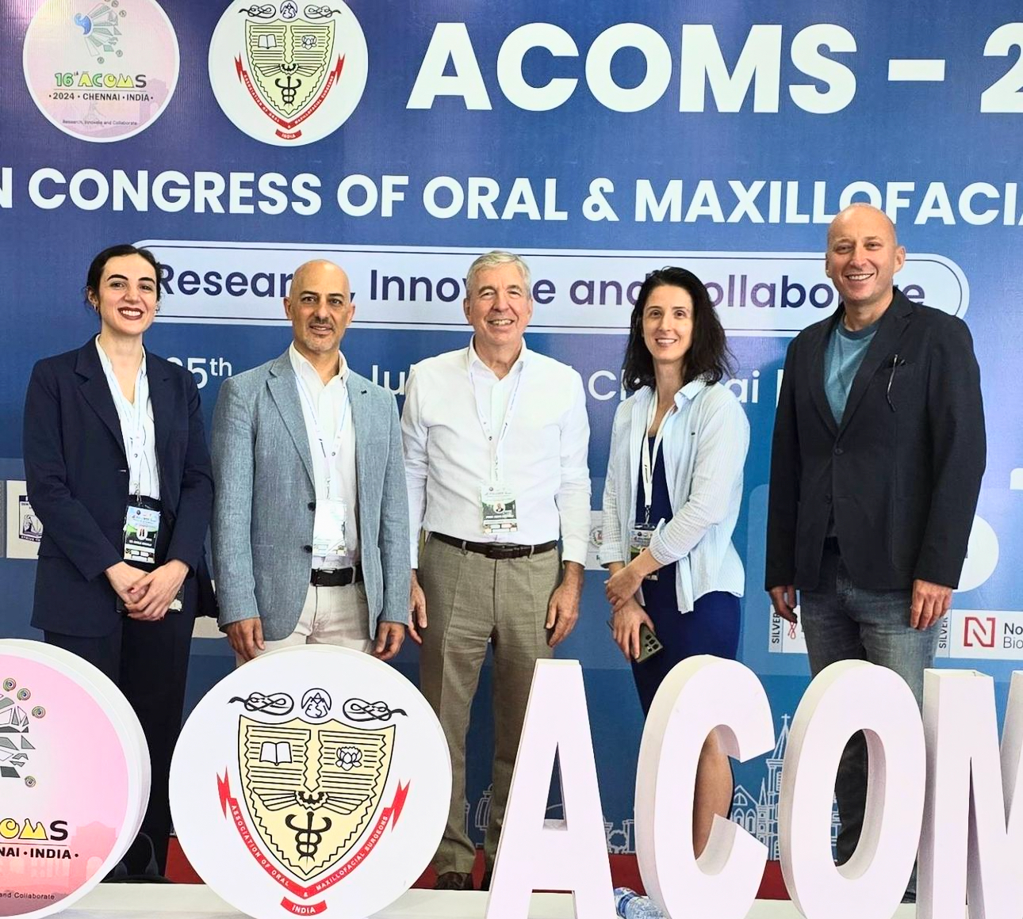
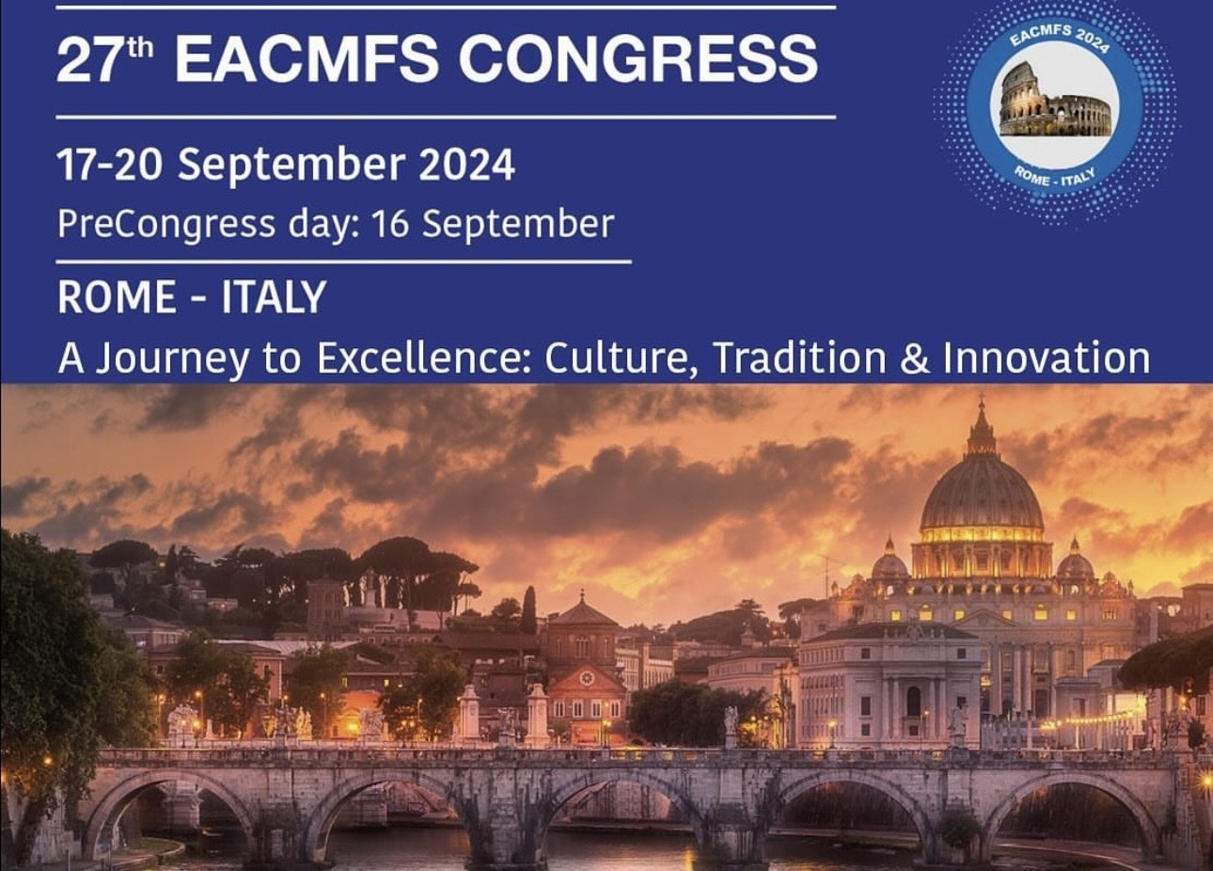
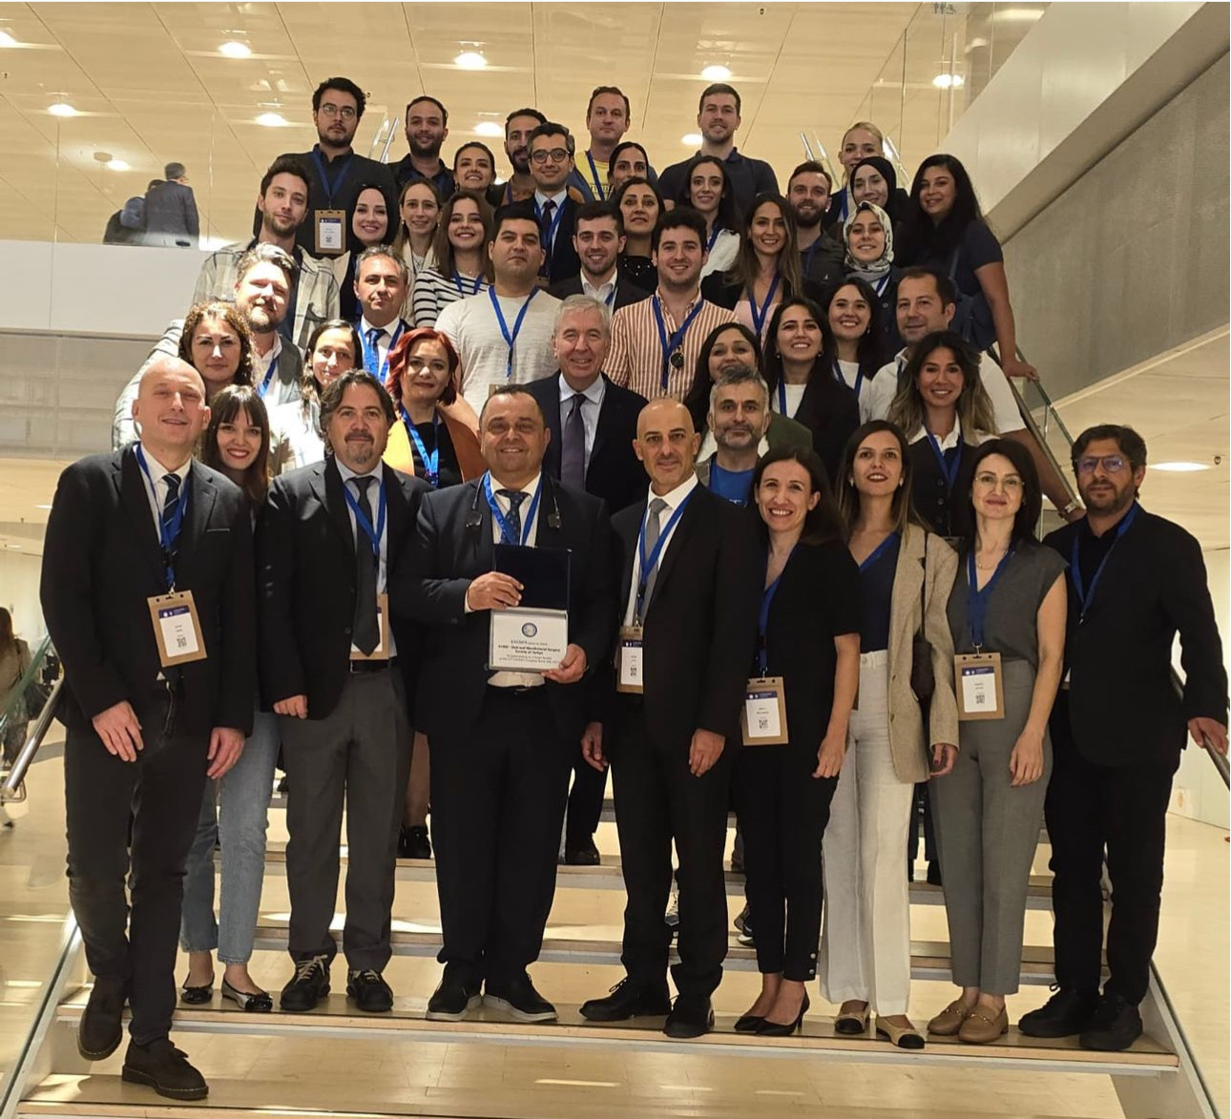
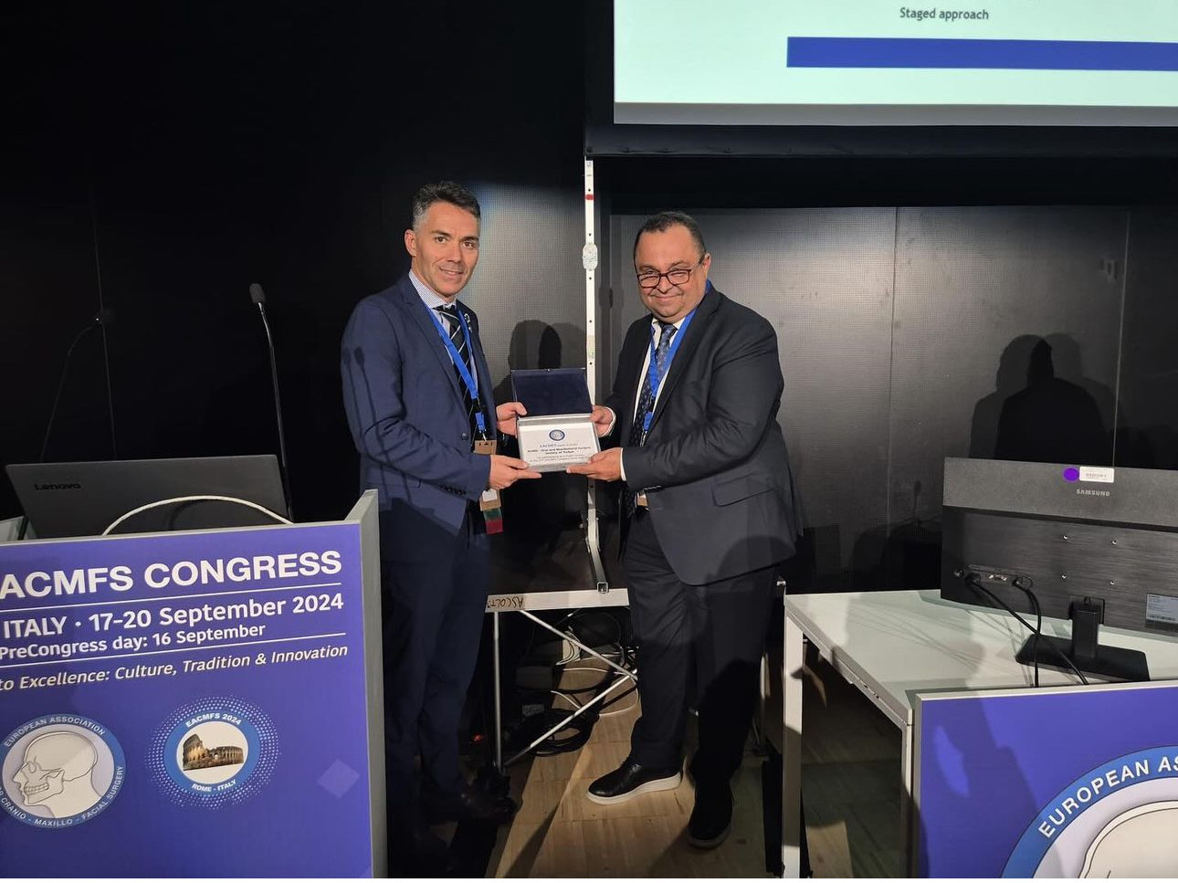
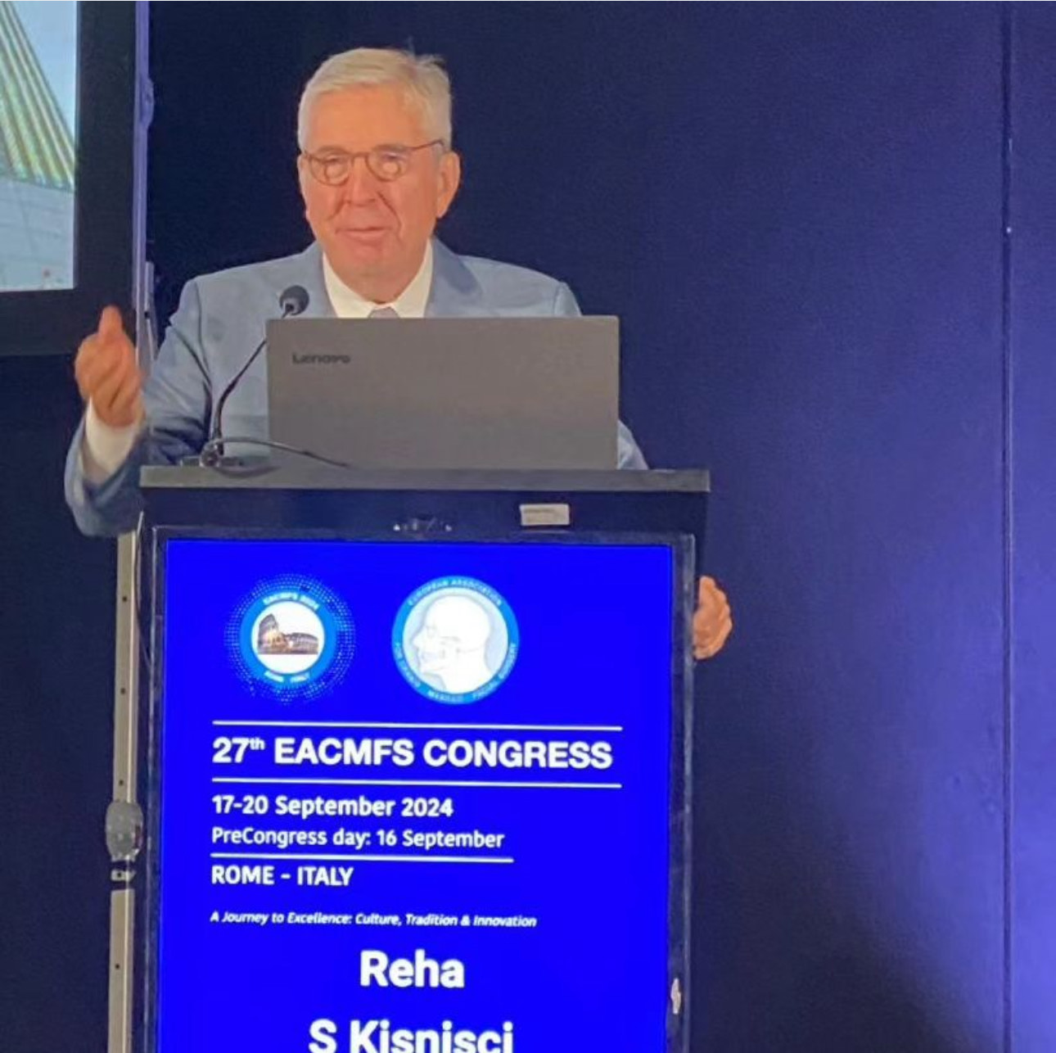
2025/1
16. Asya Oral ve Maksillofasial Cerrahi Kongresi
16. Asya Oral ve Maxillofasial Cerrahi
Kongresi 25-27 Temmuz 2024 tarihlerinde Hindistan’da tamamlandı. Total Temporomandibular Eklem Değişimi konulu konferans Prof. Dr. Altan VAROL tarafından çok değerli katılımcılar ile gerçekleştirildi.
27. Avrupa Kraniomaksillofasial Kongresi
17-20 Eylül 2024 tarihleri arasında Roma’da 27. Avrupa Kraniyomaksillofasial (EACMFS) Kongresi gerçekleştirildi. Konuk Dernek Özel oturumunda, Kongre Genel Sekreteri Dr. Riccardo Tieghi AÇBİD Dernek Başkanı Prof. Ercüment Önder’e teşekkür plaketini takdim etti.
Ayrıca kongre kapsamında yapılan seçim ile derneğimizin kurucu üyelerinden ve önceki başkanlarından Prof. Dr. Reha Şükrü Kişnişçi, Avrupa Kraniyomaksillofasial Cerrahi Derneği’nin (EACMFS) ‘’Yönetim Kurulu Üyesi’’ olarak seçilmiştir. Ülkemizin bu alandaki ilk temsiliyeti olması dolayısıyla alınan bu karar bizler için de gurur vericidir.

Slide 2
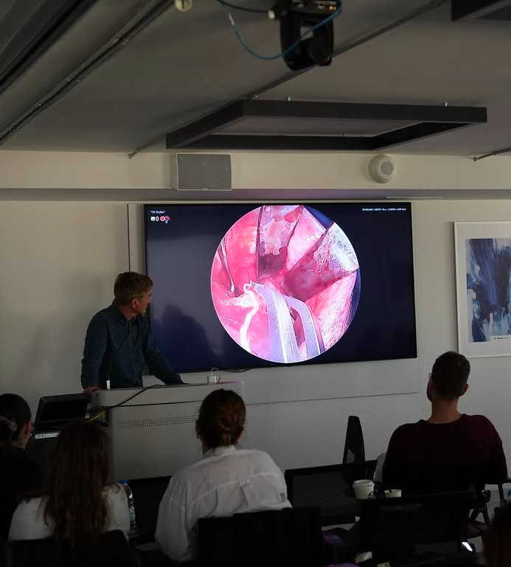
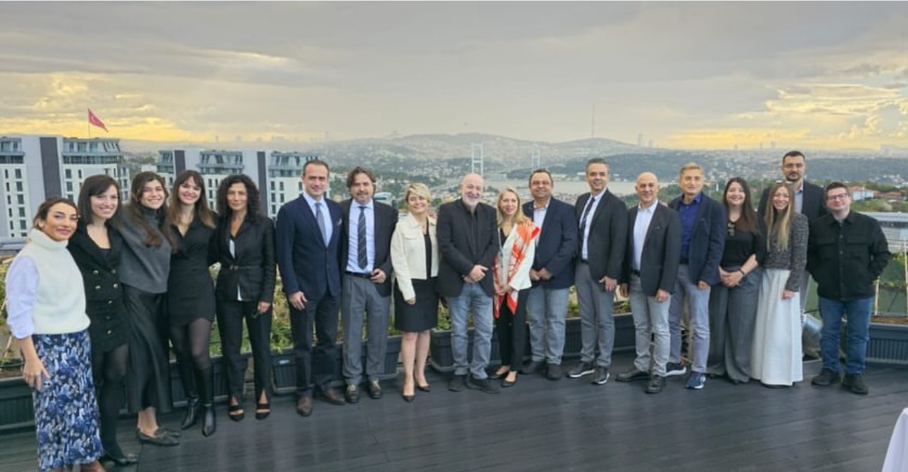
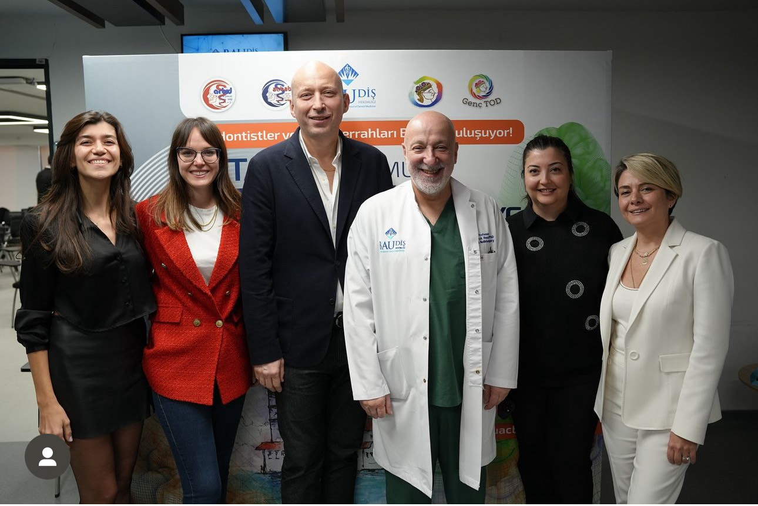
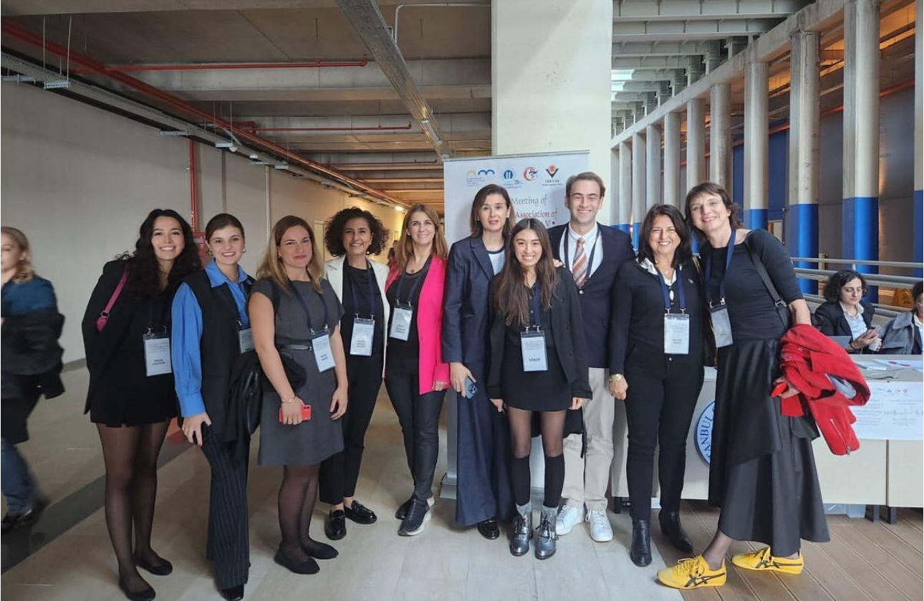
Dijital Dönüşümün Ortognatik Cerrahiye Farklı Perspektiflerden Yansıması
Çene cerrahları ve ortodontistler için ‘’Dijital Dönüşümün Ortognatik Cerrahiye Farklı Perspektiflerden Yansıması’’ konulu toplantı Bahçeşehir Üniversitesi Diş Hekimliği Fakültesi’nde 19-20 Ekim 2024 tarihleri arasında gerçekleştirildi. Alanında uzman konuşmacılar ile teorik bilgiler pekiştirilirken modern teknolojilerin ortognatik cerrahideki etkilerini gösteren canlı cerrahi uygulaması katılımcılar arasında büyük ilgi gördü.
Innovation and Current Concepts in Oral Medicine
‘’Innovation and Current Concepts in Oral Medicine’’ konulu toplantı The European Association of Oral Medicine, İstanbul Okan Üniversitesi ve AÇBİD işbirliği ile 25-27 Ekim 2024 tarihleri arasında İstanbul Okan Üniversitesi Diş Hekimliği Fakültesi’ nde gerçekleştirildiği organizasyonda diş hekimliğinin çeşitli alanlarında alanında uzman ulusal ve uluslararası konuşmacılar tarafından güncel tanı ve tedavi yöntemleri tartışıldı.
10. Asistan Okulu
AÇBİD tarafından bu yıl 10.su düzenlenen Asistan Okulu 7-8 Aralık 2024 tarihleri arasında Bezmi Alem Vakıf Üniversitesi Diş Hekimliği Fakültesi’nde birbirinden değerli ulusal konuşmacıların katkılarıyla gerçekleştirilmiştir. Ağız, diş ve çene cerrahisinin çeşitli konularında bilgi ve tecrübelerin paylaşıldığı bu eğitim programı, katılımcılarımız tarafından büyük ilgi görmüştür.

Slide 3
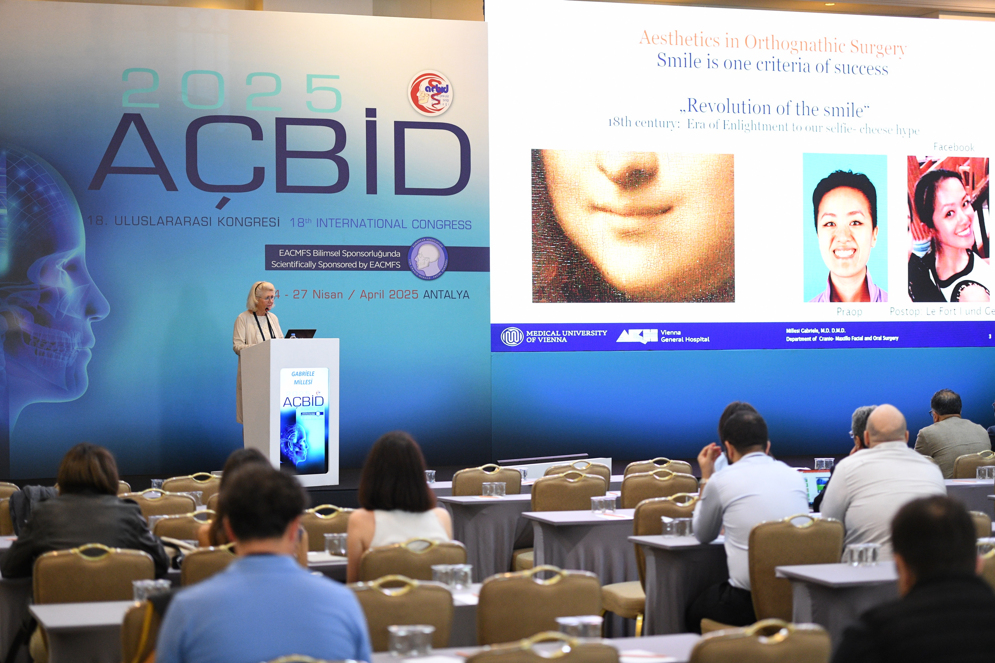
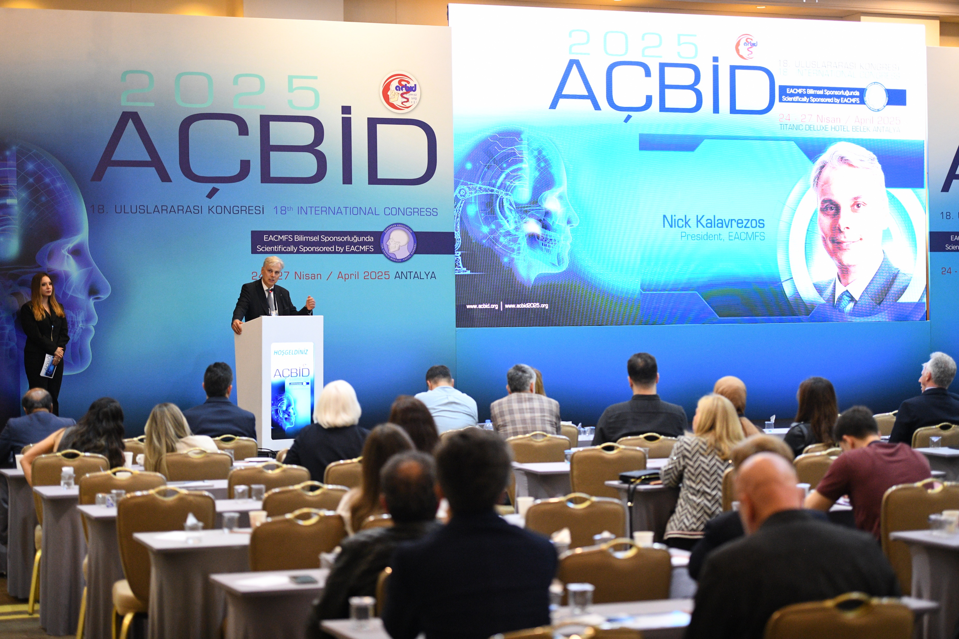
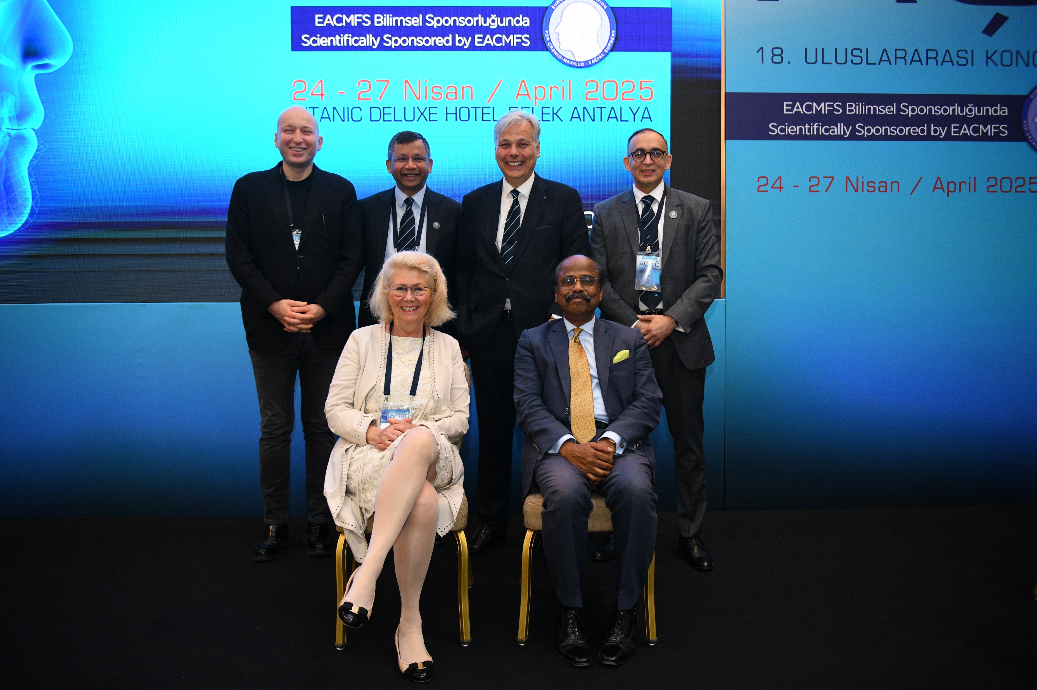
Multidisipliner Dental İmplantoloji Sempozyumu
İstanbul Kent Üniversitesi’nin ev sahipliğini yaptığı Multidisipliner Dental İmplantoloji Sempozyumu 31 Ocak- 2 Şubat tarihleri arasında AÇBİD katkılarıyla gerçekleştirilmiştir. Sempozyumda ağız, diş ve çene cerrahisi alanında önemli çalışmalara imza atan yerli ve yabancı birçok değerli akademisyen bir araya gelerek, dental implantoloji ile ilgili güncel gelişmeleri, yeni cerrahi teknikleri ve klinik çözümleri katılımcılarla paylaşmışlardır.
AÇBİD 18. Uluslararası Kongresi
.
24–27 Nisan 2025 tarihleri arasında Antalya’da gerçekleşen AÇBİD 18. Uluslararası Kongresi, 308 katılımcı ve zengin bilimsel içeriğiyle ağız, diş ve çene cerrahisi camiasına ilham verici bir platform sundu.
Toplam 7 ana sempozyum, 6 masterclass, 3 uygulamalı kurs ve 2 özel EACMFS oturumu ile kongre, güncel bilgi paylaşımı ve uygulamalı eğitimi başarıyla harmanladı. Ayrıca, aralarında EACMFS başkanı Prof. Dr. Nick Kalavrezos, Prof. Dr. Velupillai Ilankovan, Prof. Dr. Reha Kişnişci, Prof. Dr. Gabriele Millesi ve Prof. Dr. Michael Miloro’nun da bulunduğu 21 ulusal ve uluslararası davetli konuşmacı kongremize değerli katkılar sundu.

Slide 4
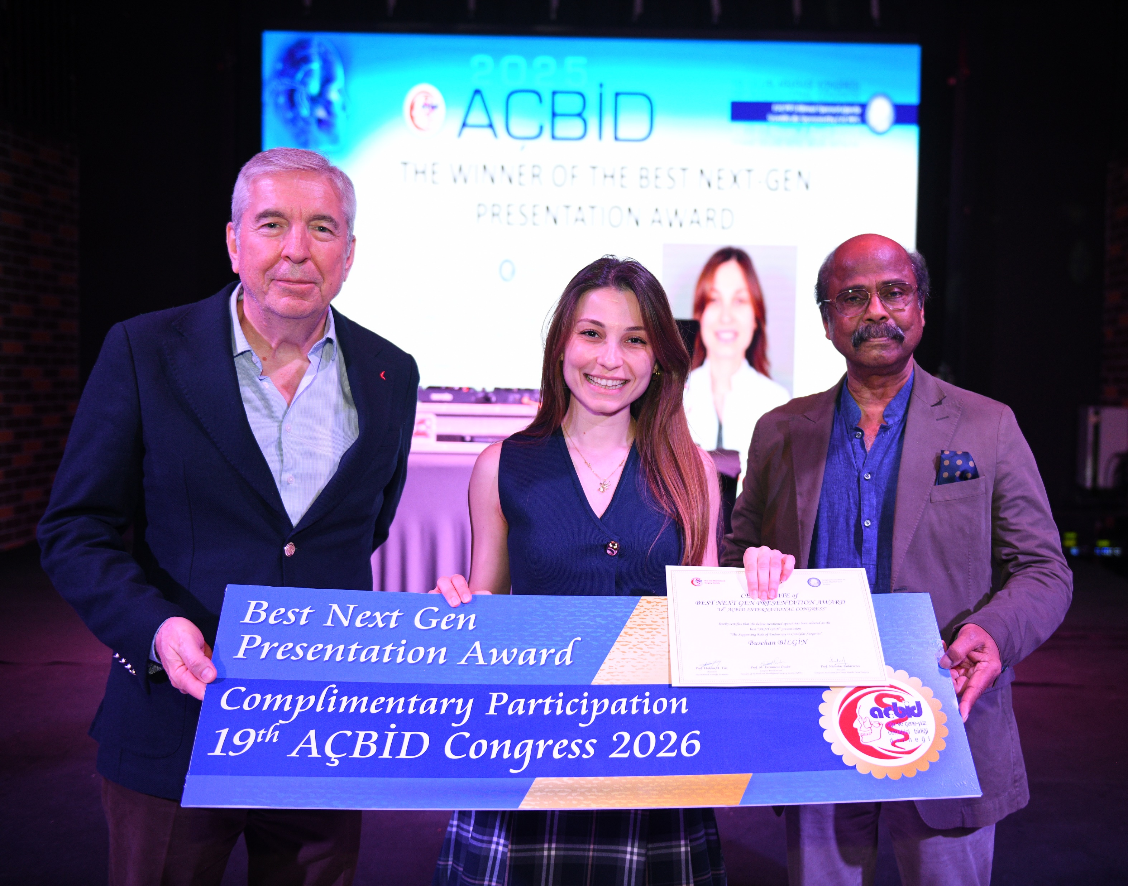
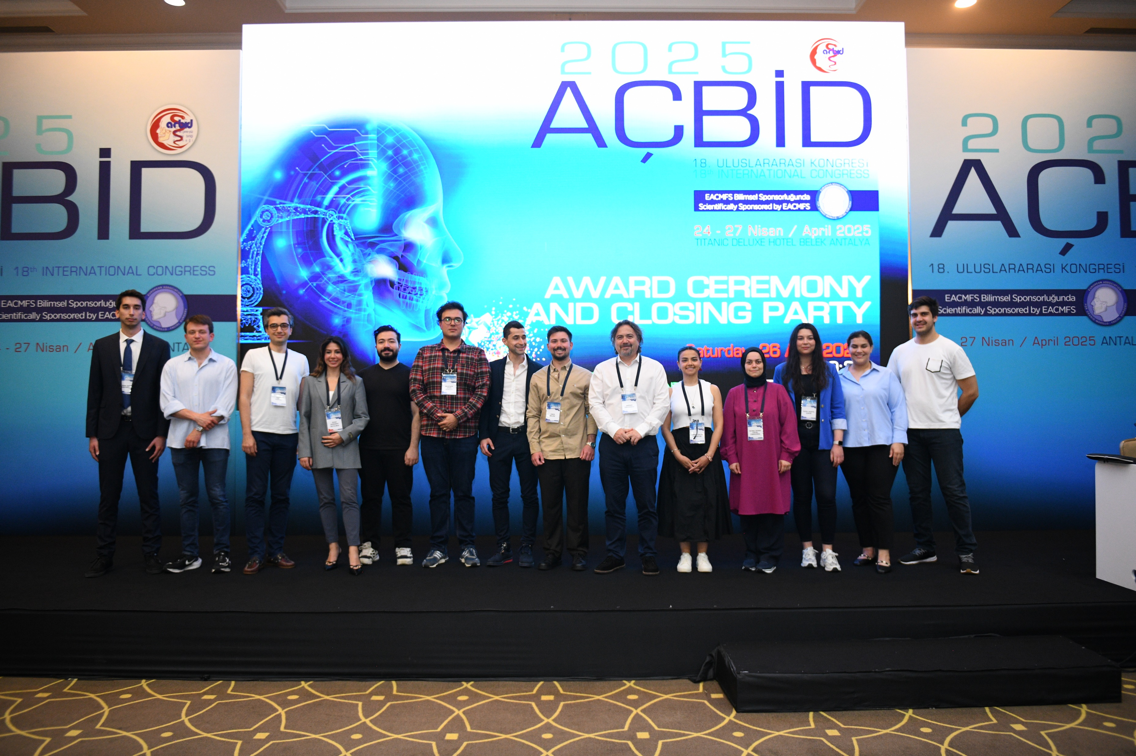
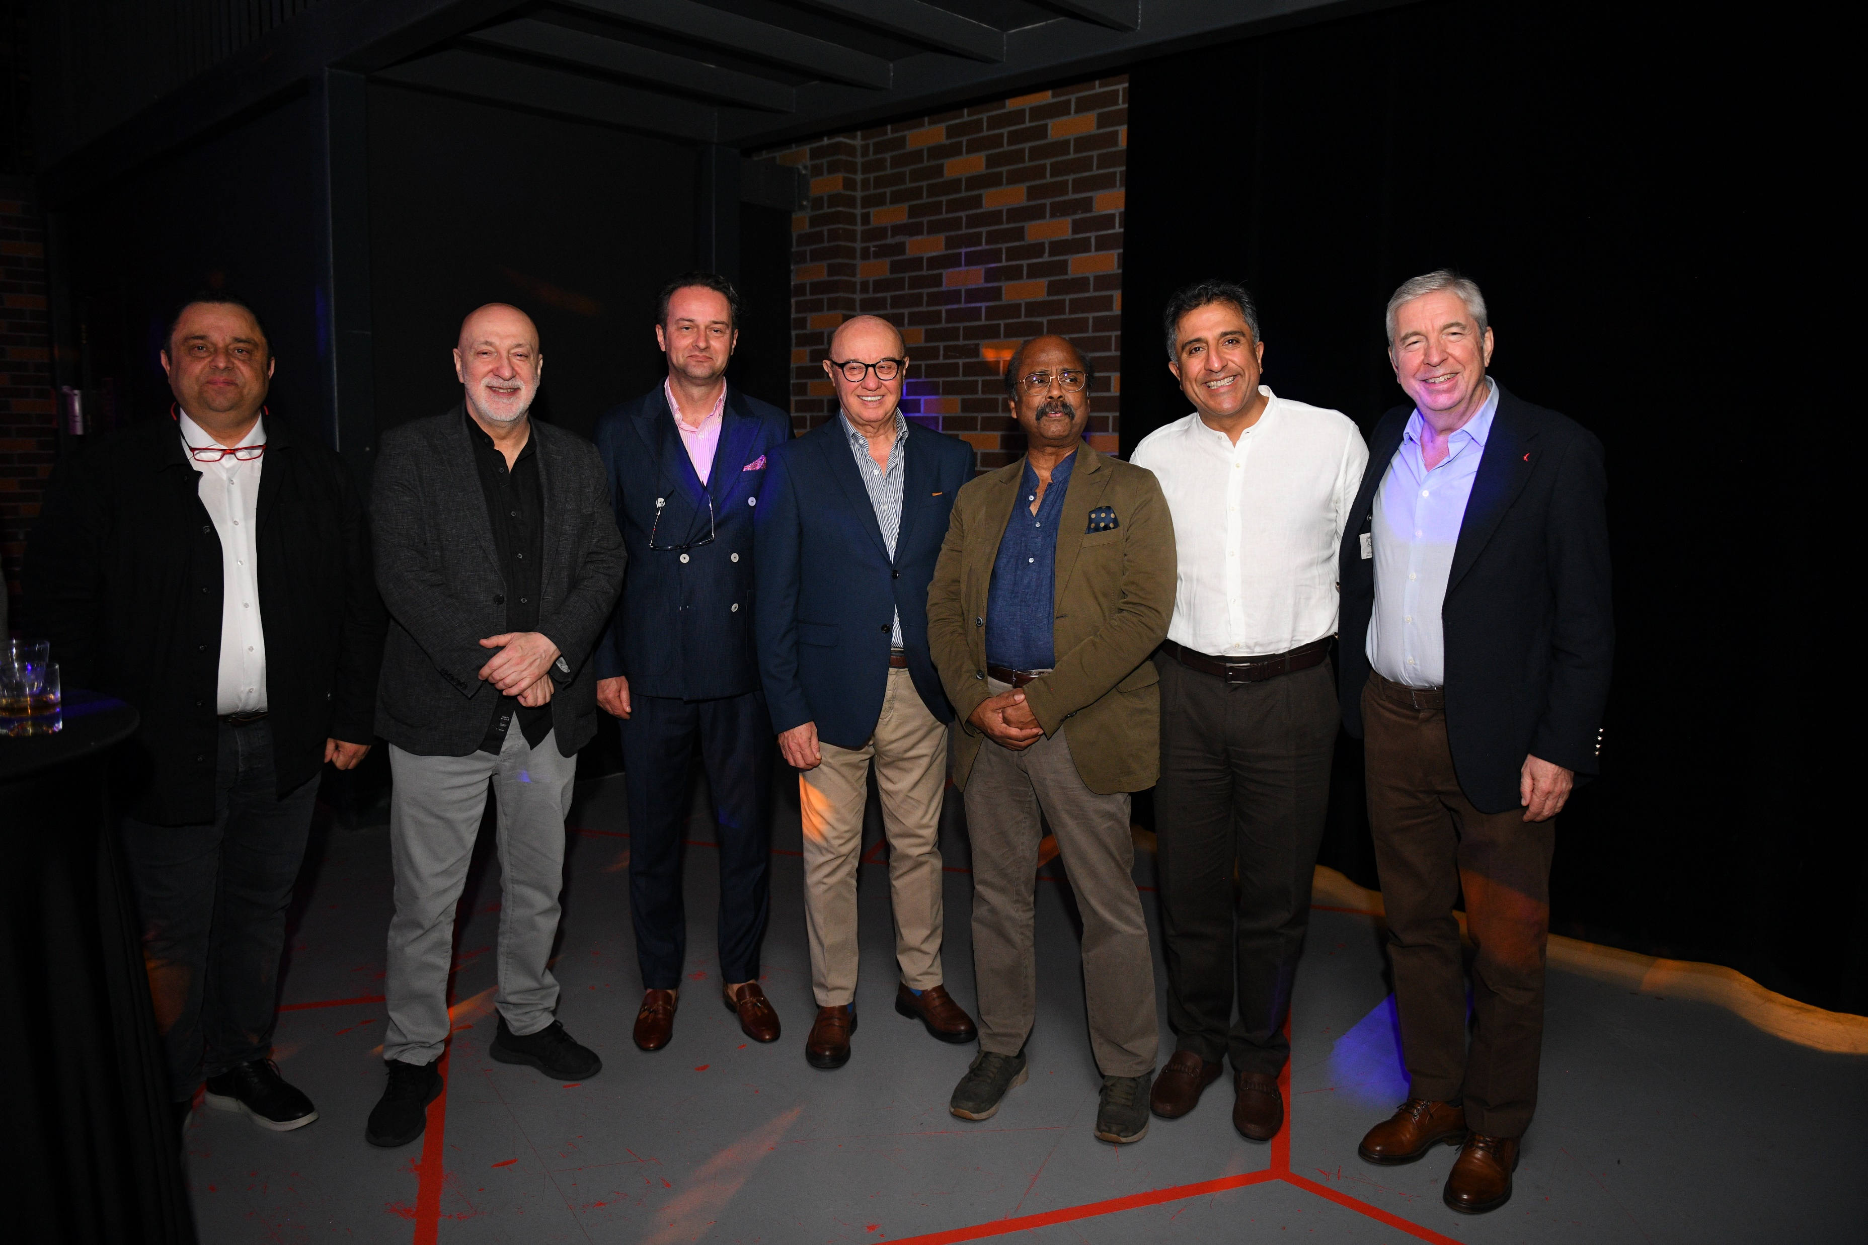
Bilimsel sunumlarda 104 sözlü, 113 poster bildirisi yer aldı. Özellikle genç meslektaşlarımızı destekleyen “NextGen” oturumları ve gelenekselleşen Asistan Sınavı, bu yıl da yoğun ilgi gördü.
Timuçin Baykul Yurt Dışı Destek Programı
Prof. Dr. Timuçin Baykul’un adını yaşatmak adına her yıl düzenlediğimiz yurt dışı deneyim ve destek programının 2025 yılı sahipleri Dt. Melis Haydarpaşa Yalçın ve Dt. Selen Onat oldu.
26th International Conference on Oral and Maxillofacial Surgery (ICOMS)
Oral ve maksillofasiyal cerrahi alanında dünyanın dört bir yanından gelen katılımcılar, 22–25 Mayıs 2025 tarihlerinde Singapur’da düzenlenen 26. Uluslararası Oral ve Maksillofasiyal Cerrahi Kongresi (ICOMS 2025)’nde bir araya geldi. Derneğimiz üyelerinin de katıldığı programda, sempozyumlar, konferanslar, poster oturumları ve çeşitli etkileşim alanlarıyla katılımcılar hem güncel gelişmeleri takip etme hem de küresel ağlarını genişletme fırsatı yakaladı.
AÇBİD Olağan Genel Kurul Toplantısı
ACBİD olağan genel kurul toplantısı 1 Haziran 2025 tarihinde Ankara’da gerçekleştirilmiş olup toplantıda ACBİD Yönetim Kurulu seçimi yapılmıştır.
Dr. Alper SİNDEL & Dr. Öznur ÖZALP

